Slide 1

Automação de Processos de Trabalho em Setores Administrativos no IFS
Instituto Federal de Sergipe / Prodin / Escritório de Processos
Rueslei C. Santos¹
Márcio de S. Costa²
1 Graduando em Eng. de computação na UFS e Bolsista PBIEx no IFS;
2 Mestre em administração pública na UFS e Administrador no IFS

Slide 2

Introdução

Slide 3
Introdução
O Escritório de Processos continua em busca do melhor desempenho estratégico e operacional da instituição;

Slide 4
Introdução
O Escritório de Processos continua em busca do melhor desempenho estratégico e operacional da instituição;
Desde 2017 foram realizadas capacitações em gestão por processos para os colaboradores;

Slide 5
Introdução
O Escritório de Processos continua em busca do melhor desempenho estratégico e operacional da instituição;
Desde 2017 foram realizadas capacitações em gestão por processos para os colaboradores;
Foram mapeou 384 processos em 44 setores;

Slide 6
Introdução
O Escritório de Processos continua em busca do melhor desempenho estratégico e operacional da instituição;
Desde 2017 foram realizadas capacitações em gestão por processos para os colaboradores;
Foram mapeou 372 processos em 44 setores;
Foi promovida a padronização de um setor, a CRE (Coordenadoria de Registro Escolar), que por sua vez possui 38 processos mapeados;

Slide 7
Introdução
O Escritório de Processos continua em busca do melhor desempenho estratégico e operacional da instituição;
Desde 2017 foram realizadas capacitações em gestão por processos para os colaboradores;
Foram mapeou 372 processos em 44 setores;
Foi promovida a padronização de um setor, a CRE (Coordenadoria de Registro Escolar), que por sua vez possui 38 processos mapeados;
Portal de Processos - http://www.ifs.edu.br/portal-de-processos.

Slide 8
Material e Métodos
PROJETOS PILOTO
Matrícula automatizada dos ingressantes do IFS - Bizagi Studio;
Extração de certidões de pessoas jurídicas para efeitos de instrução processual – UiPath.

Slide 9
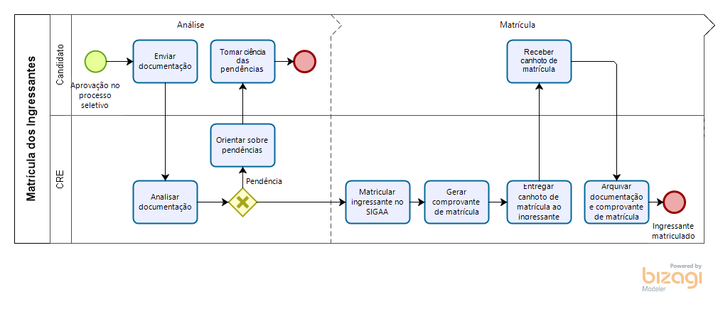
Material e Métodos
PROJETOS PILOTO
Matrícula automatizada dos ingressantes do IFS - Bizagi Studio;

Slide 10
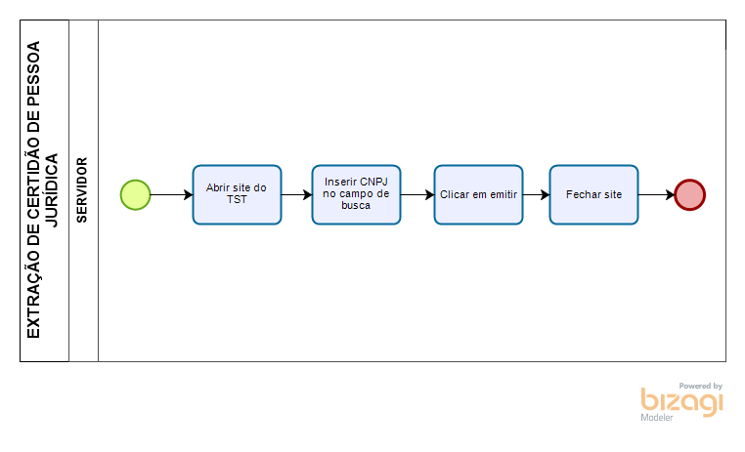
Material e Métodos
PROJETOS PILOTO
Extração de certidões de pessoas jurídicas para efeitos de instrução processual – UiPath.

Slide 11
Resultados e Discussão
A robotização de Processos (RPA) e a utilização de aplicação BPMS, sistema de automação de processos, representam um passo a mais na escala de amadurecimento institucional em gestão por processos no IFS.
Os projetos foram apresentados em 2020 e espera-se que no decorrer de 2021 automações sejam realizadas em grande escala na instituição. O robô pode ser desenvolvido para realizar o trabalho repetitivo exatamente como uma pessoa faria usando as mesmas telas que a pessoa usaria – garantindo que as regras da integridade dos dados serão seguidas.
Cabe destacar que a programação do robô é mais simples que a utilização de aplicações BPMS e se baseia em mapear os passos e definir as regras que ele deve seguir.
Os ganhos são relativos à racionalização do trabalho, padronização de rotinas e procedimentos, redução de desperdício/ custos, melhoria do nível de satisfação dos clientes, melhoria da qualidade dos procedimentos executados.

Slide 12
Conclusões
Como resultado, as organizações precisam automatizar para radicalmente aumentar produtividade e escala. Essa é a essência do mapeamento de processos, padronização, automação e utilização de soluções em nuvem.
Com a disseminação da informatização dos processos acredita-se na economia do esforço dos servidores, alocando-os para tarefas complexas, essenciais e inerentes ao poder cognitivo dos funcionários da instituição.

Slide 13
Referências
BIZAGI. Welcome to the Bizagi Modeler 3.7. 2020. Disponível em: <http://help.bizagi.com/ process-modeler/en/>. Acessado em: 04 out. 2020.
BIZAGI. Welcome to Bizagi 11.2.4 User Guide. 2020. Disponível em: <http://help.bizagi.com/bpm-suite/en/>. Acessado em: 04 out. 2020.
IFS. Portal de Processos. 2020. Disponível em: <http://www.ifs.edu.br/portal-de-processos>. Aces sado em: 04 out. 2020.
REZENDE, D. A. Alinhamento do planejamento estratégico da tecnologia da informação ao planejamento empresarial: proposta de um modelo e verificação da prática em grandes empresas brasileiras / Denis Alcides Rezende. - Florianópolis: EPS/UFSC, 2002.
TCU. Certidões. 2020. Disponível em: <https://certidoes-apf.apps.tcu.gov.br>. Acessa do em: 04 out. 2020.
UIPATH. O que é Automação Robótica de Processos? 2020. Disponível em: <https://www.uipath.com/pt/rpa/robotic-process-Automation>. Acessado em: 04 out. 2020

